Slide 1
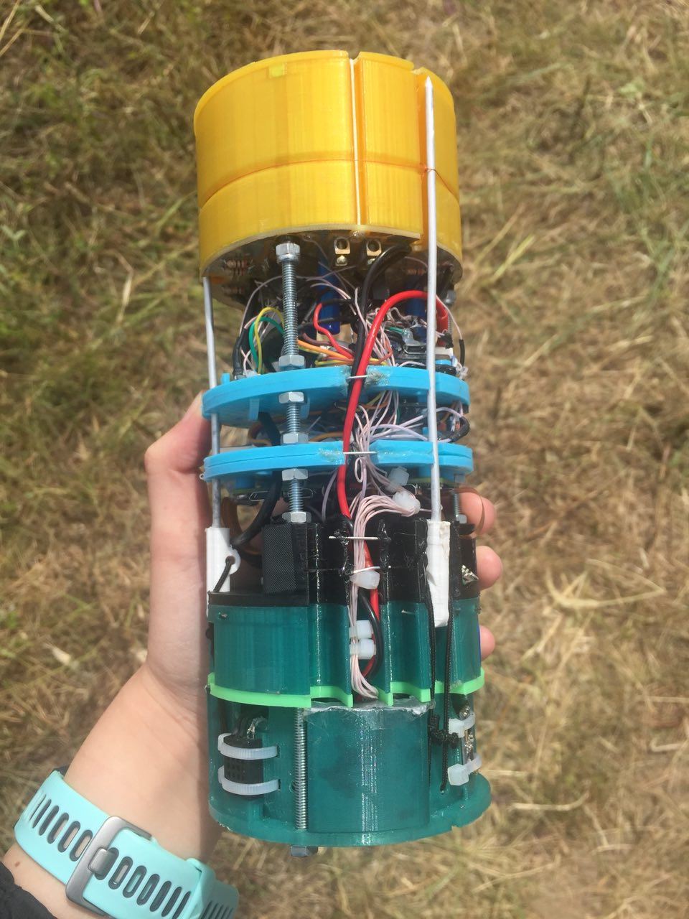

Granum
Проект«двойная радуга»
В рамках воздушно-инженерной школы «CanSat в России»
Елютин Кирилл,
Журавлёва Инга,
Волос полина,
руководитель:
Прокопьев василий

Slide 2
Задачи аппарата
Задачи основной программы | Задачи дополнительной программы
Отложенное раскрытие системы спасения на высоте 250 +- 20 метров | Получение спектра отражения поверхности в видимом и ближнем инфракрасном спектральных диапазонах
Измерение распределения температуры и давления во время подъема и спуска. Измерение 3-х компонентов ускорения | Обеспечение посадки и фиксации аппарата в определённой ориентации на поверхности для получения спектра фонового освещения и количественной оценке уровня освещённости на поверхности;
Передача собранных данных по радиоканалу. Анализ телеметрии аппарата на приемном пункте во время его полета. | Осуществление записи фонового звука с поверхности планеты
Построение траектории полета аппарата по показаниям акселерометра (после приземления) | Передача телеметрии при помощи модема сотовой связи на сервер в сети Интернет. Создание наземной инфраструктуры для приема полезных данных, передаваемых аппаратом в S-диапазоне
Бесконтактная фиксация момента отделения КА от носителя. | Сохранение телеметрии на SD карту
 | Определение координат аппарата по GPS
 | Измерение относительной влажности воздуха

Slide 3
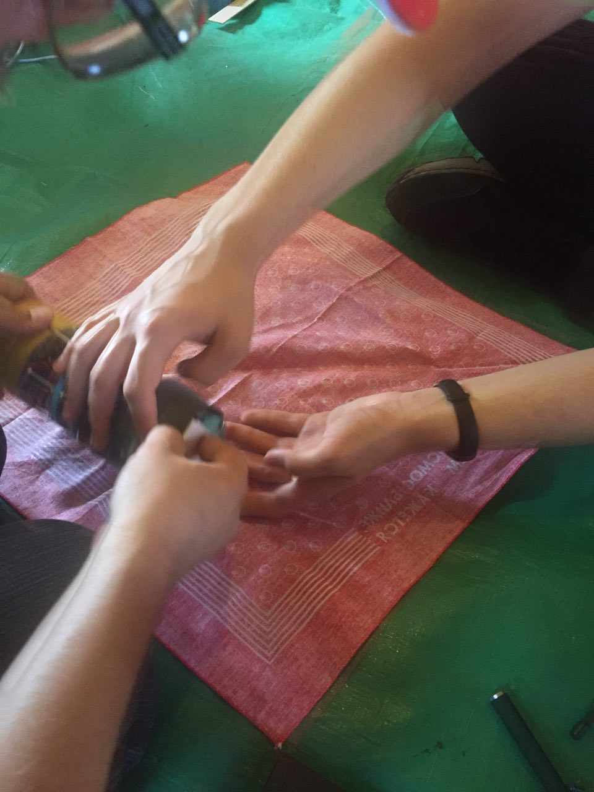
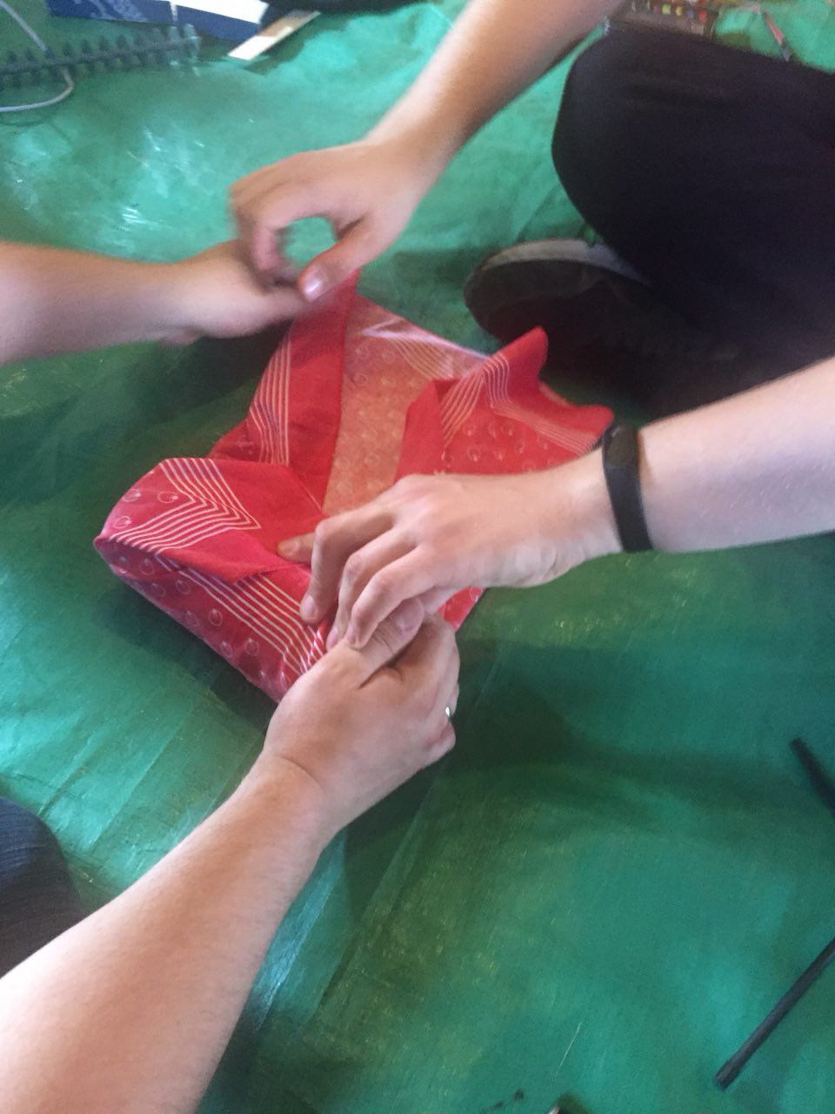
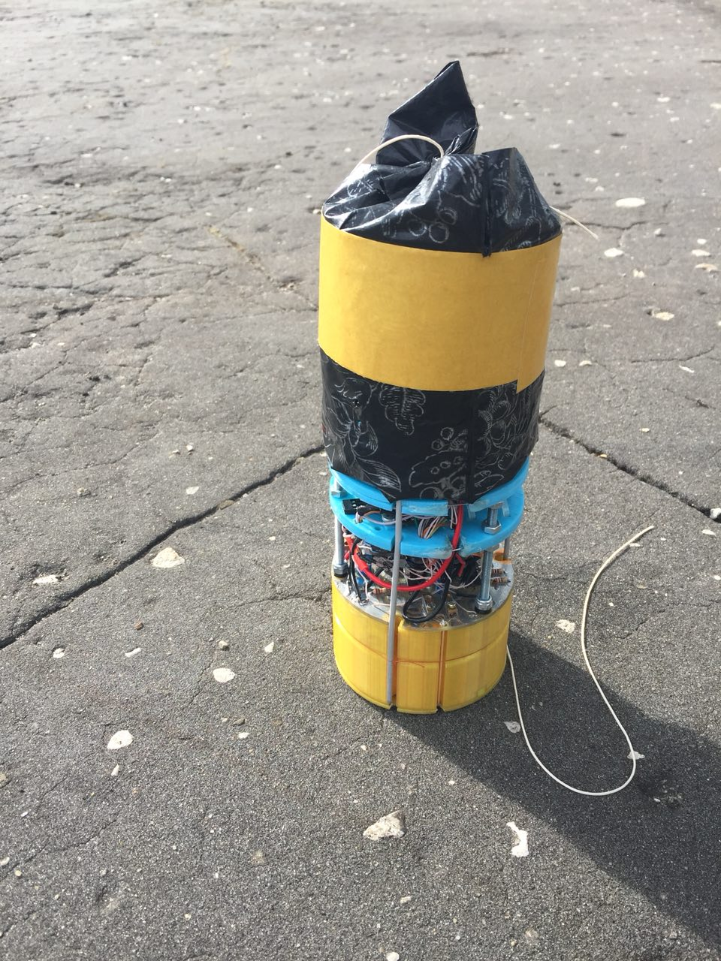
Подготовка к запуску
https://www.facebook.com/vmedinskiy/videos/10209146959871041/

Slide 4
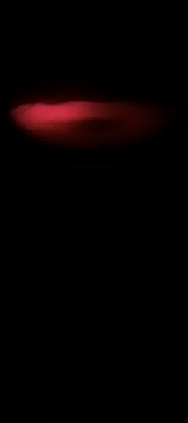
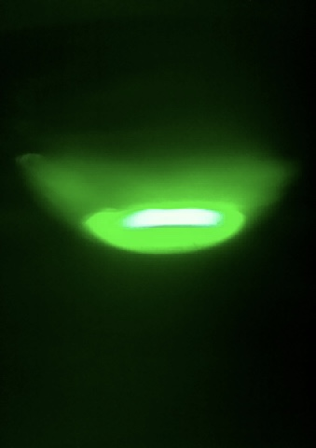
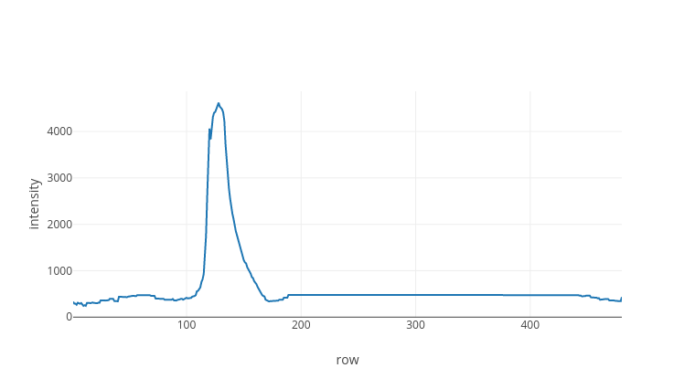
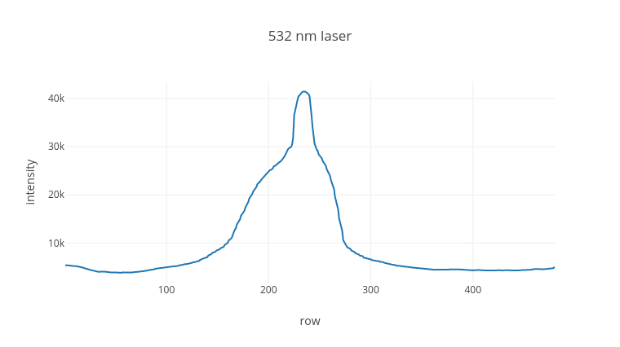
Калибровка спектрометра
650 nm laser

Slide 5
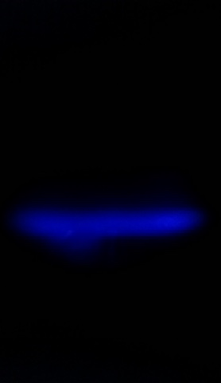
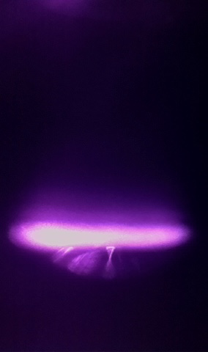
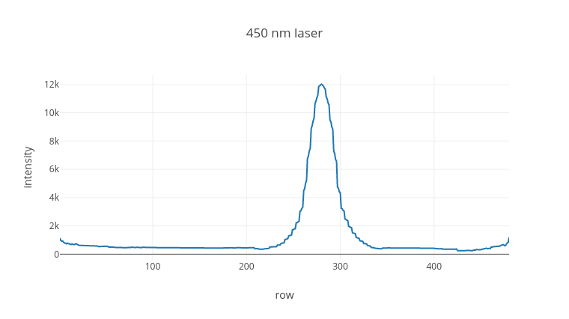
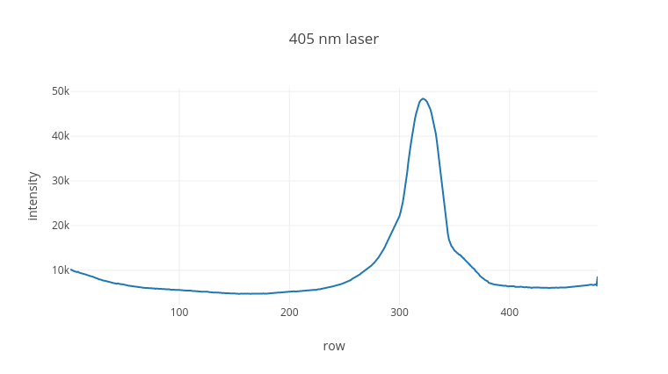
Калибровка спектрометра

Slide 6
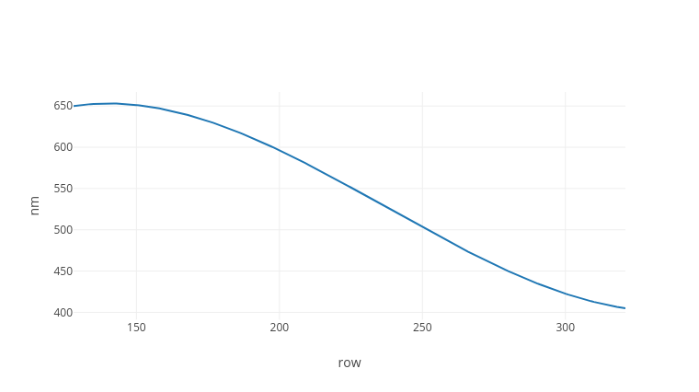
Калибровка спектрометра
y = (1489003 x^3)/21617173620 - (263819089 x^2)/5404293405 + (69105698609 x)/7205724540 + 292903357/3741290

Slide 7
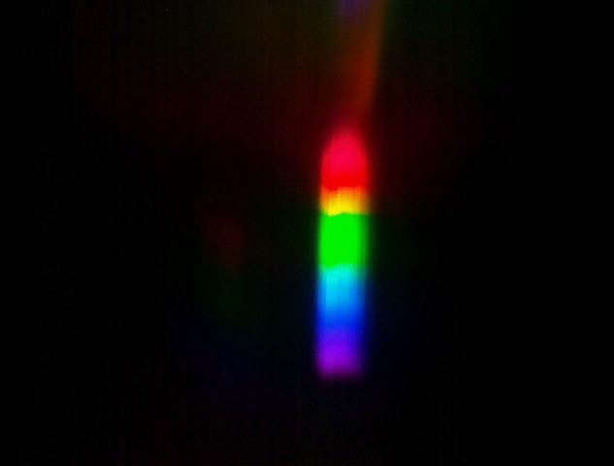
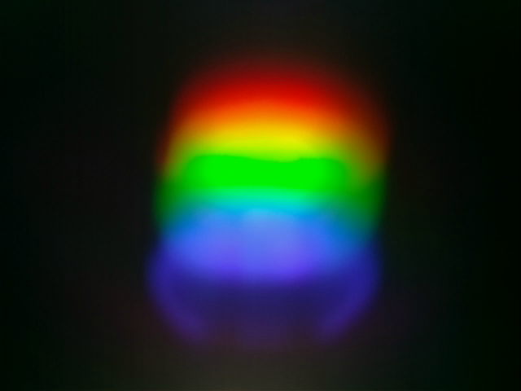

Калибровка спектрометра

Slide 8
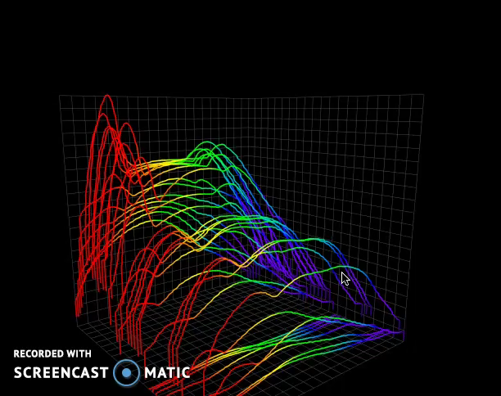
Постанализ спектров

Slide 9
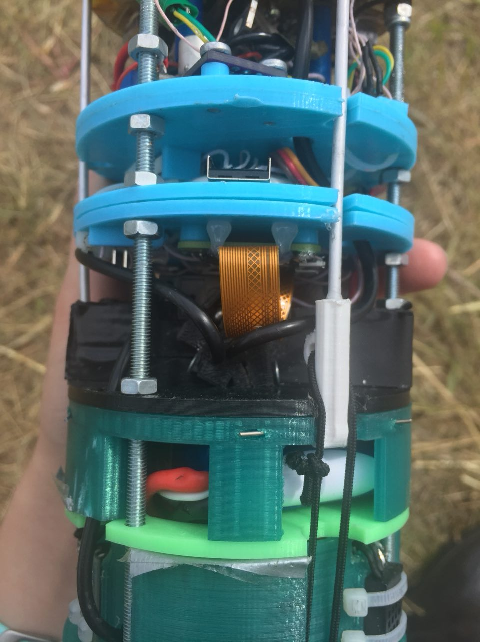
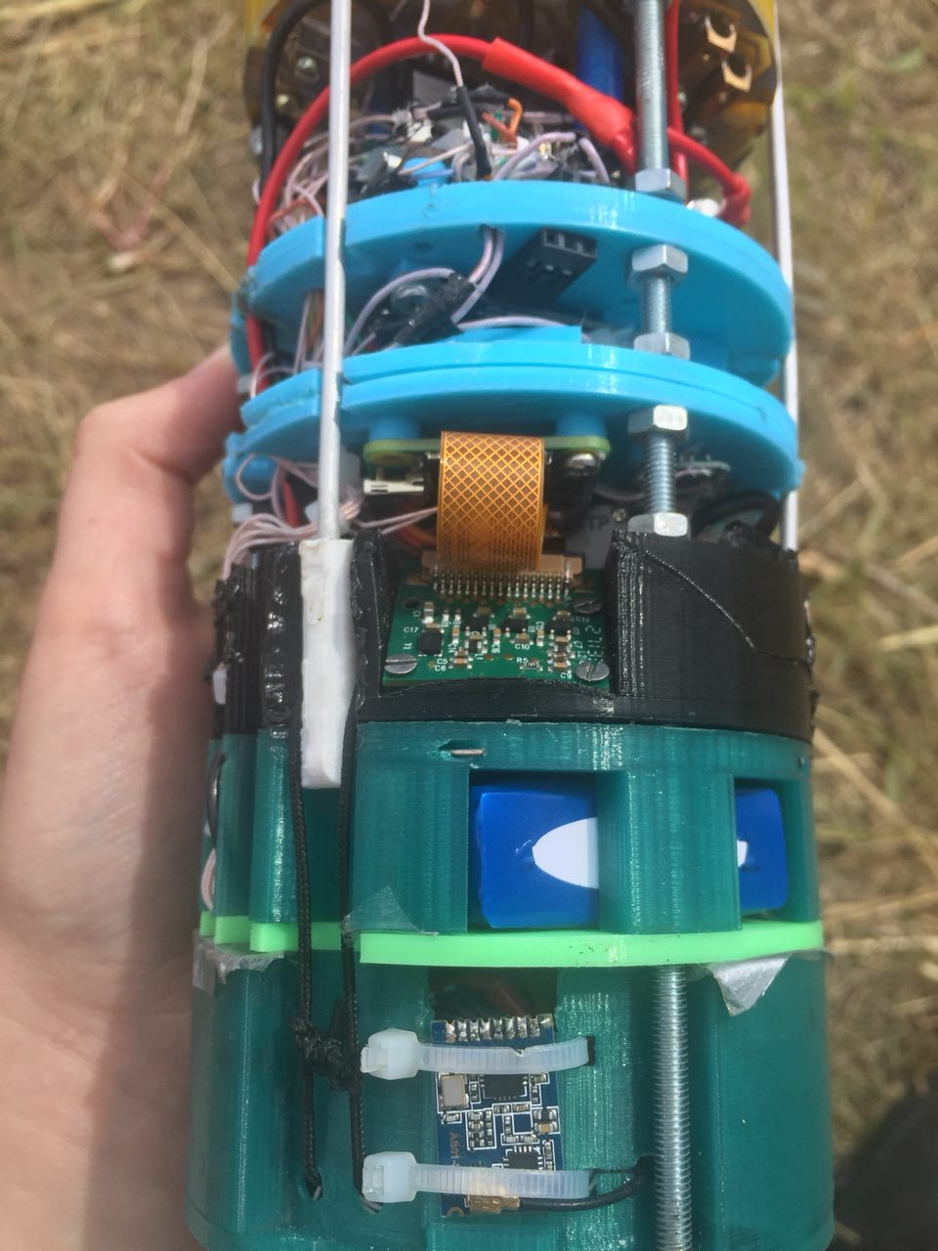
Конструкция аппарата

Slide 10
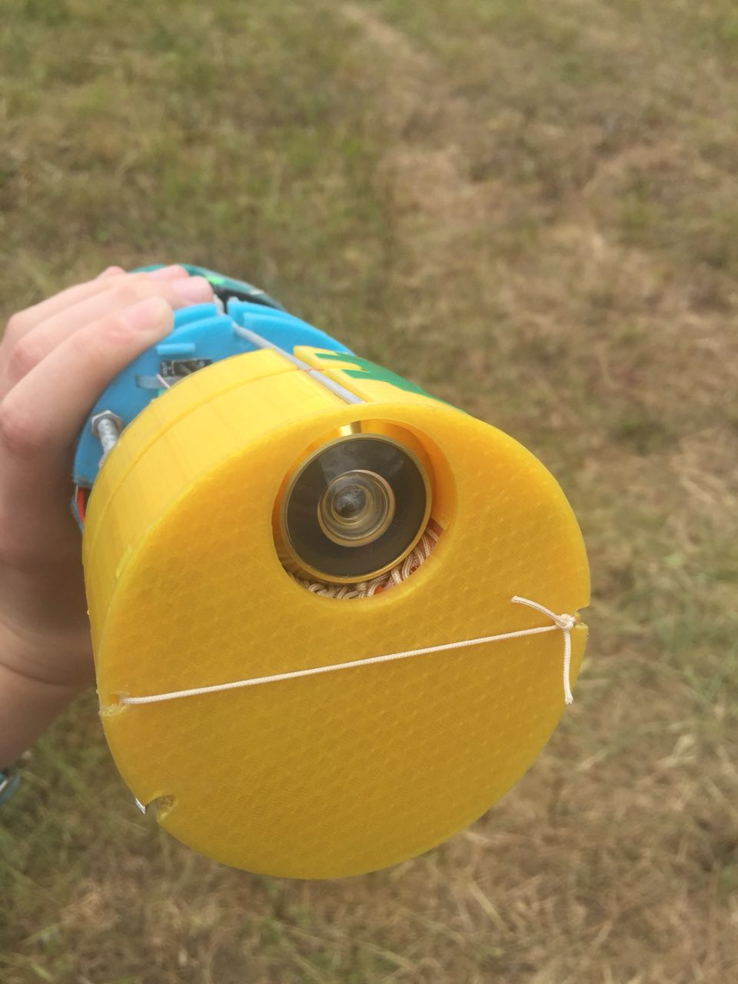
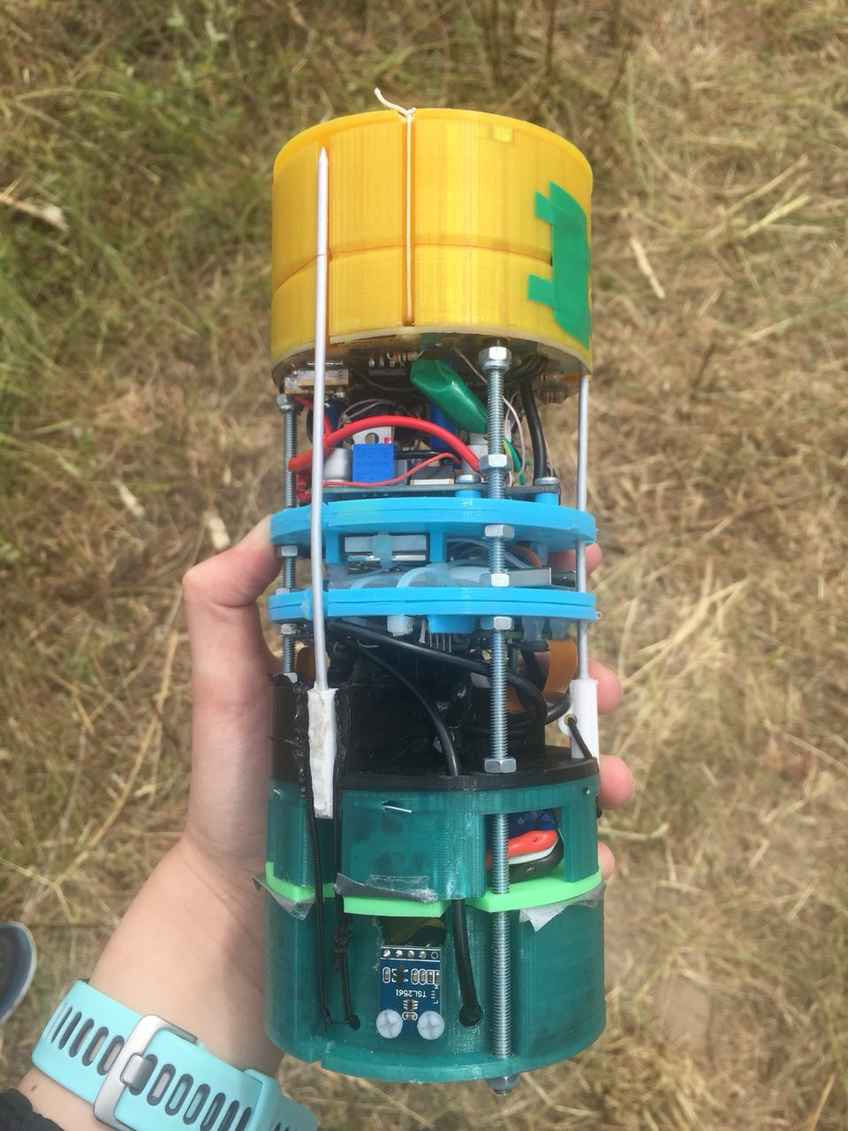
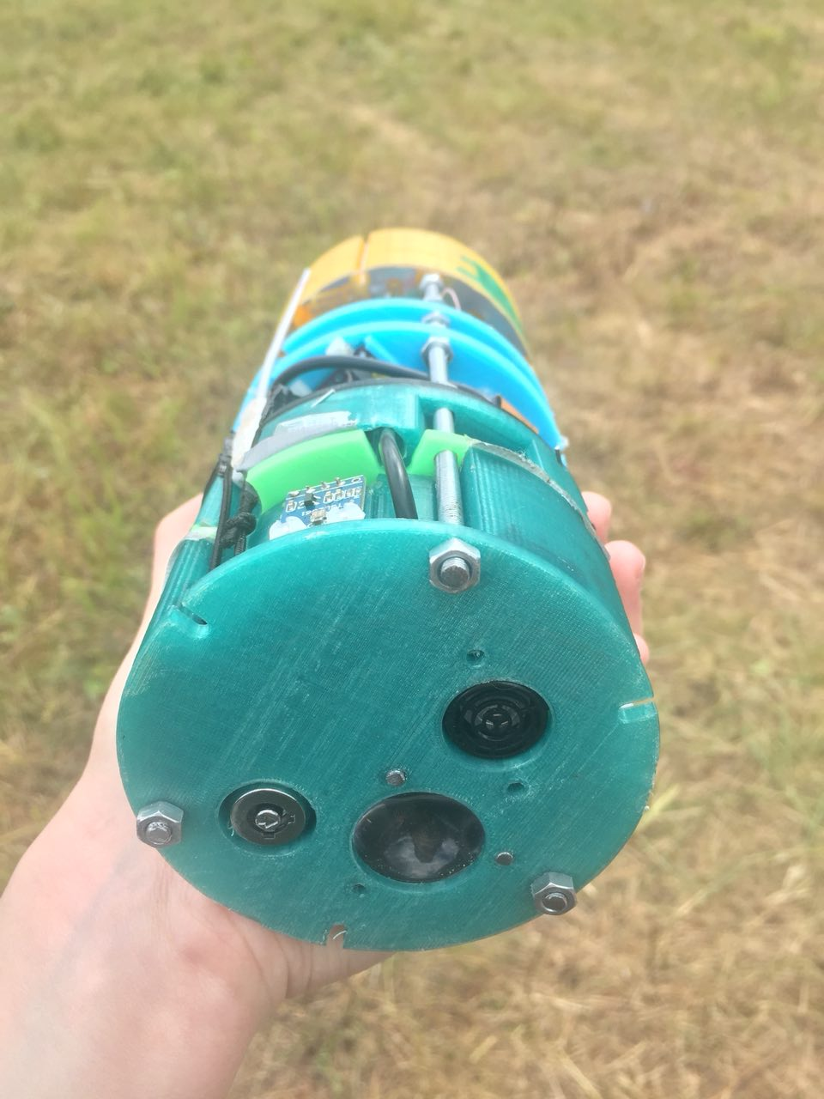
Конструкция аппарата

Slide 11
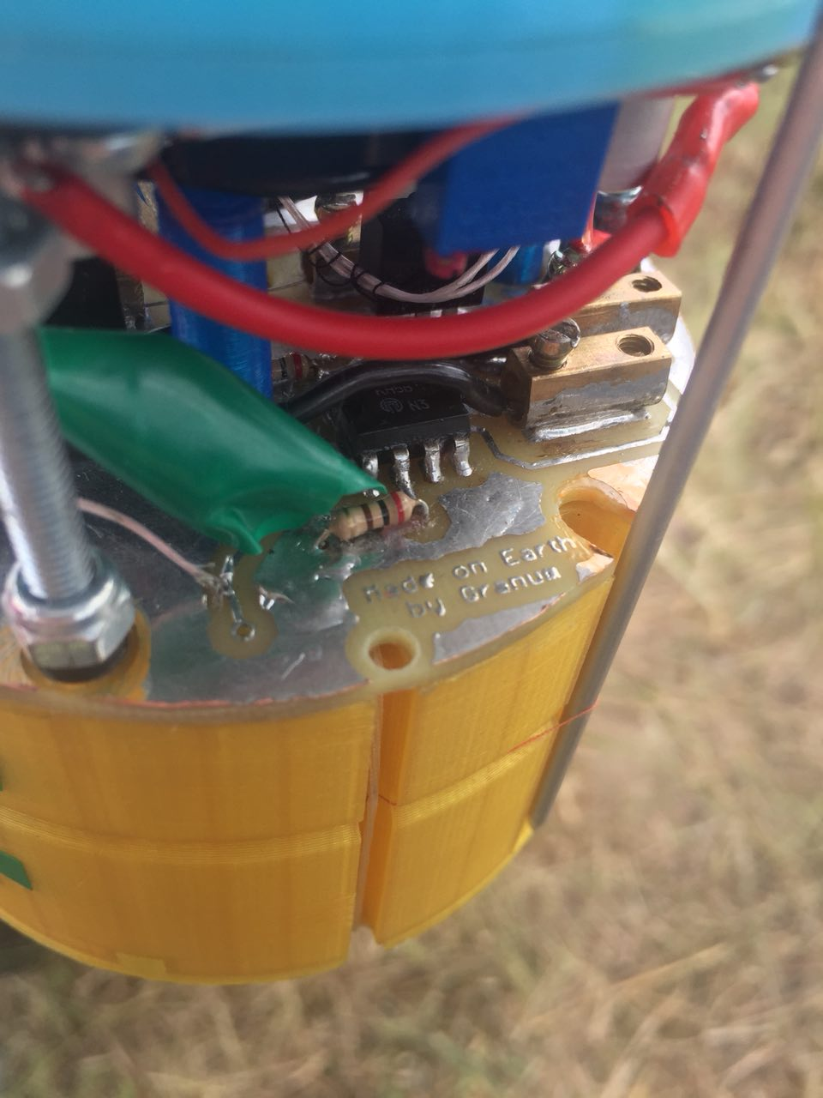
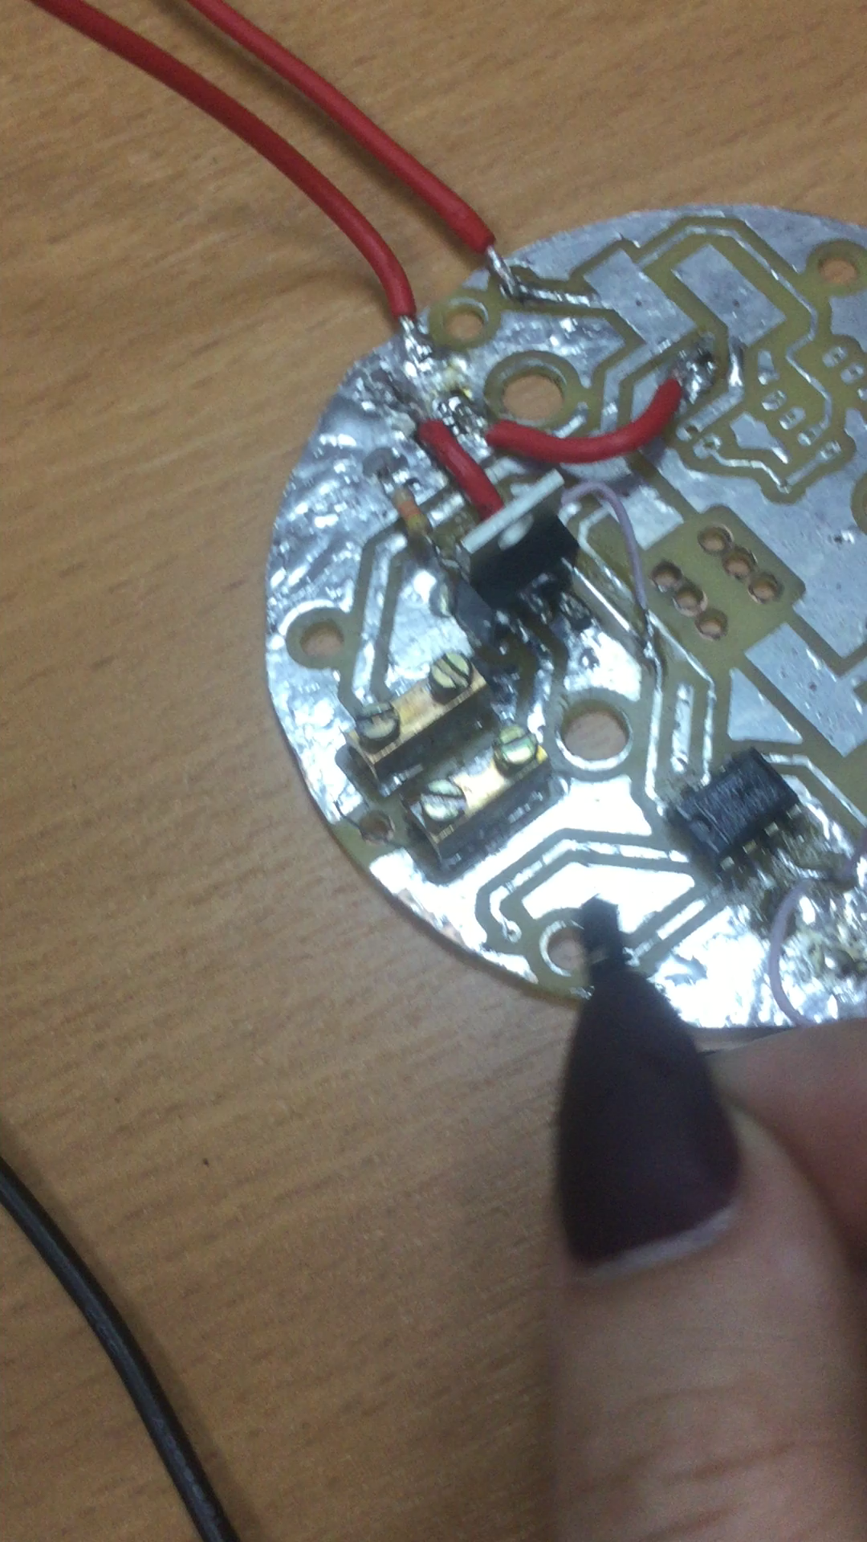
Система спасения

Slide 12
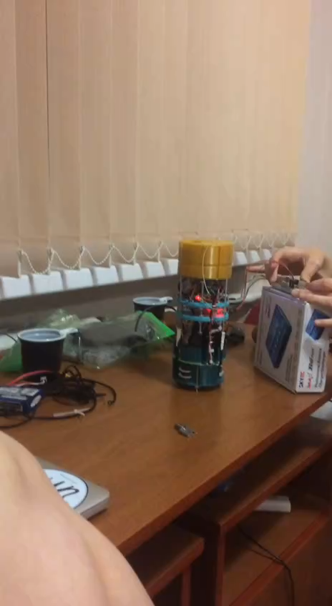
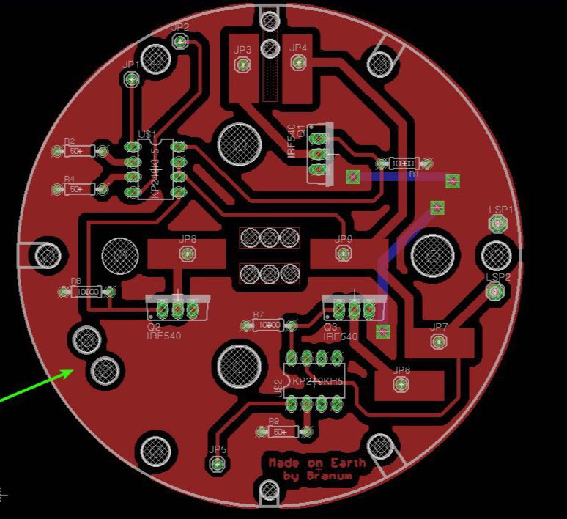
Система спасения

Slide 13
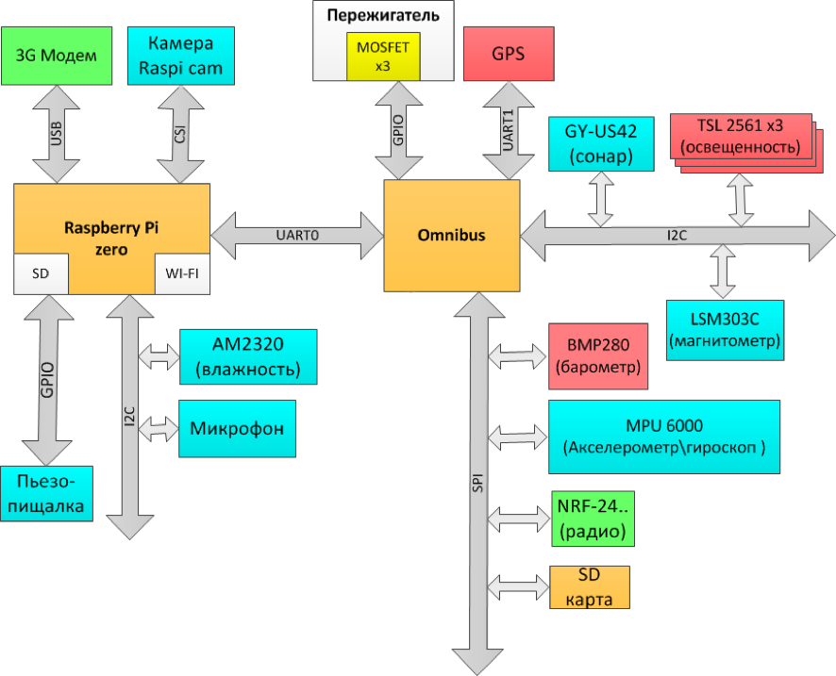
Архитектура аппарата

Slide 14
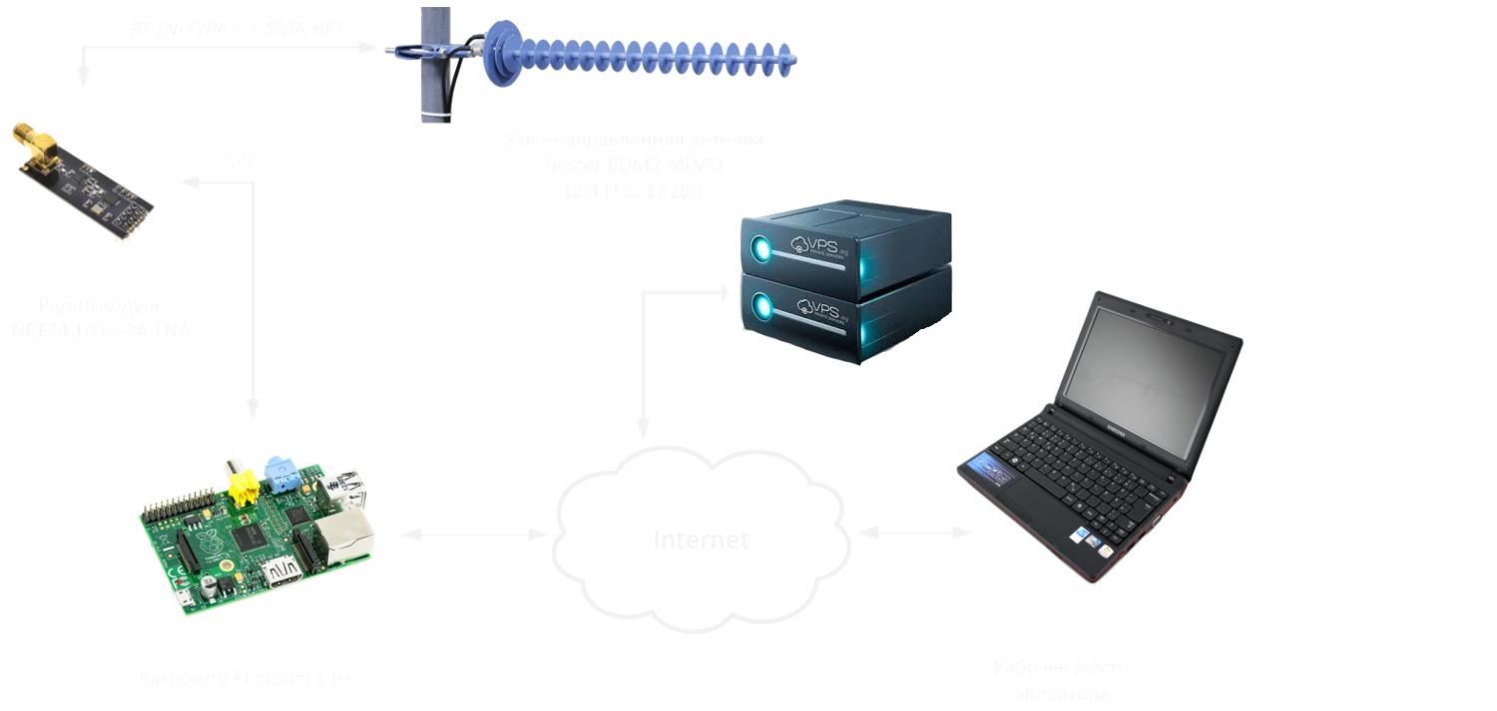
Наземная инфраструктура

Slide 15
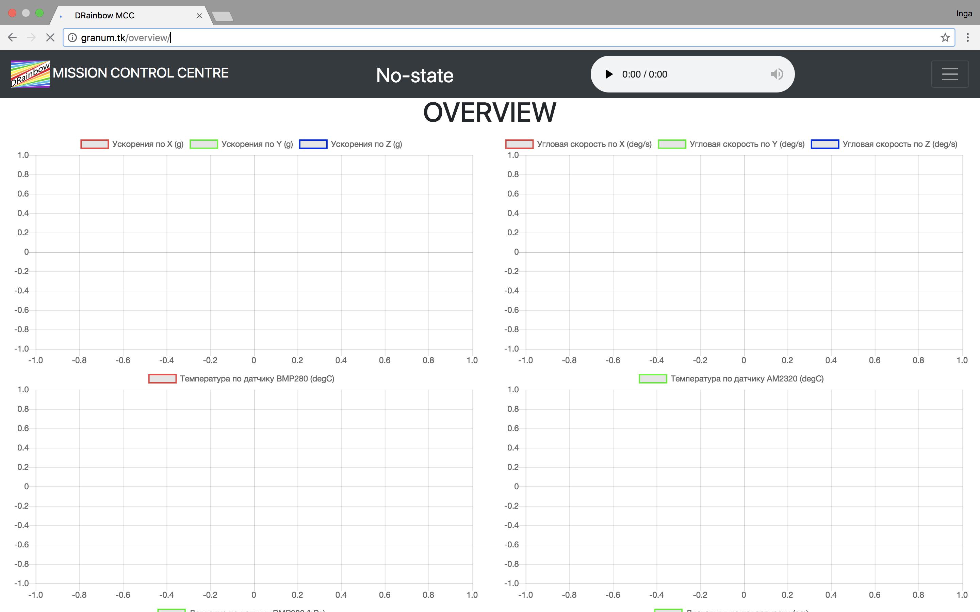
Наземная инфраструктура

Slide 16
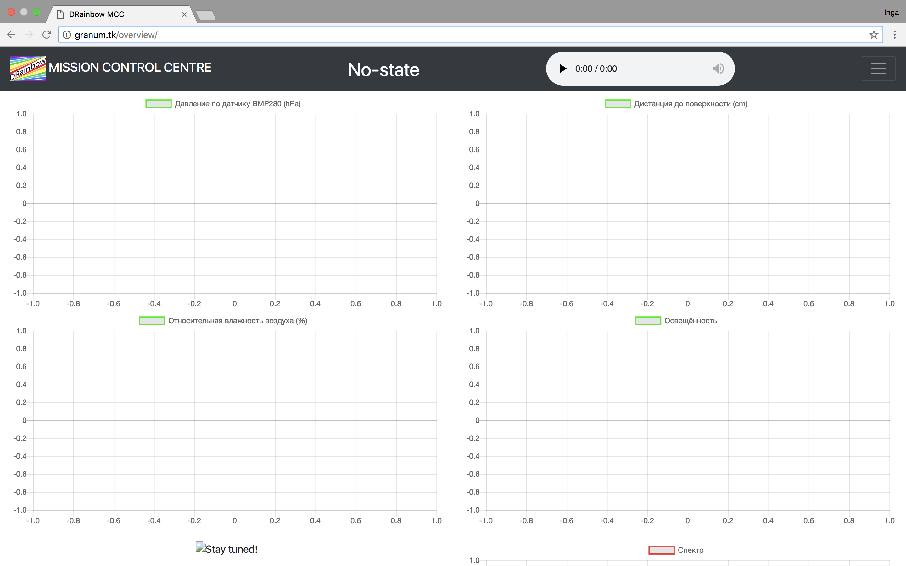
Наземная инфраструктура

Slide 17
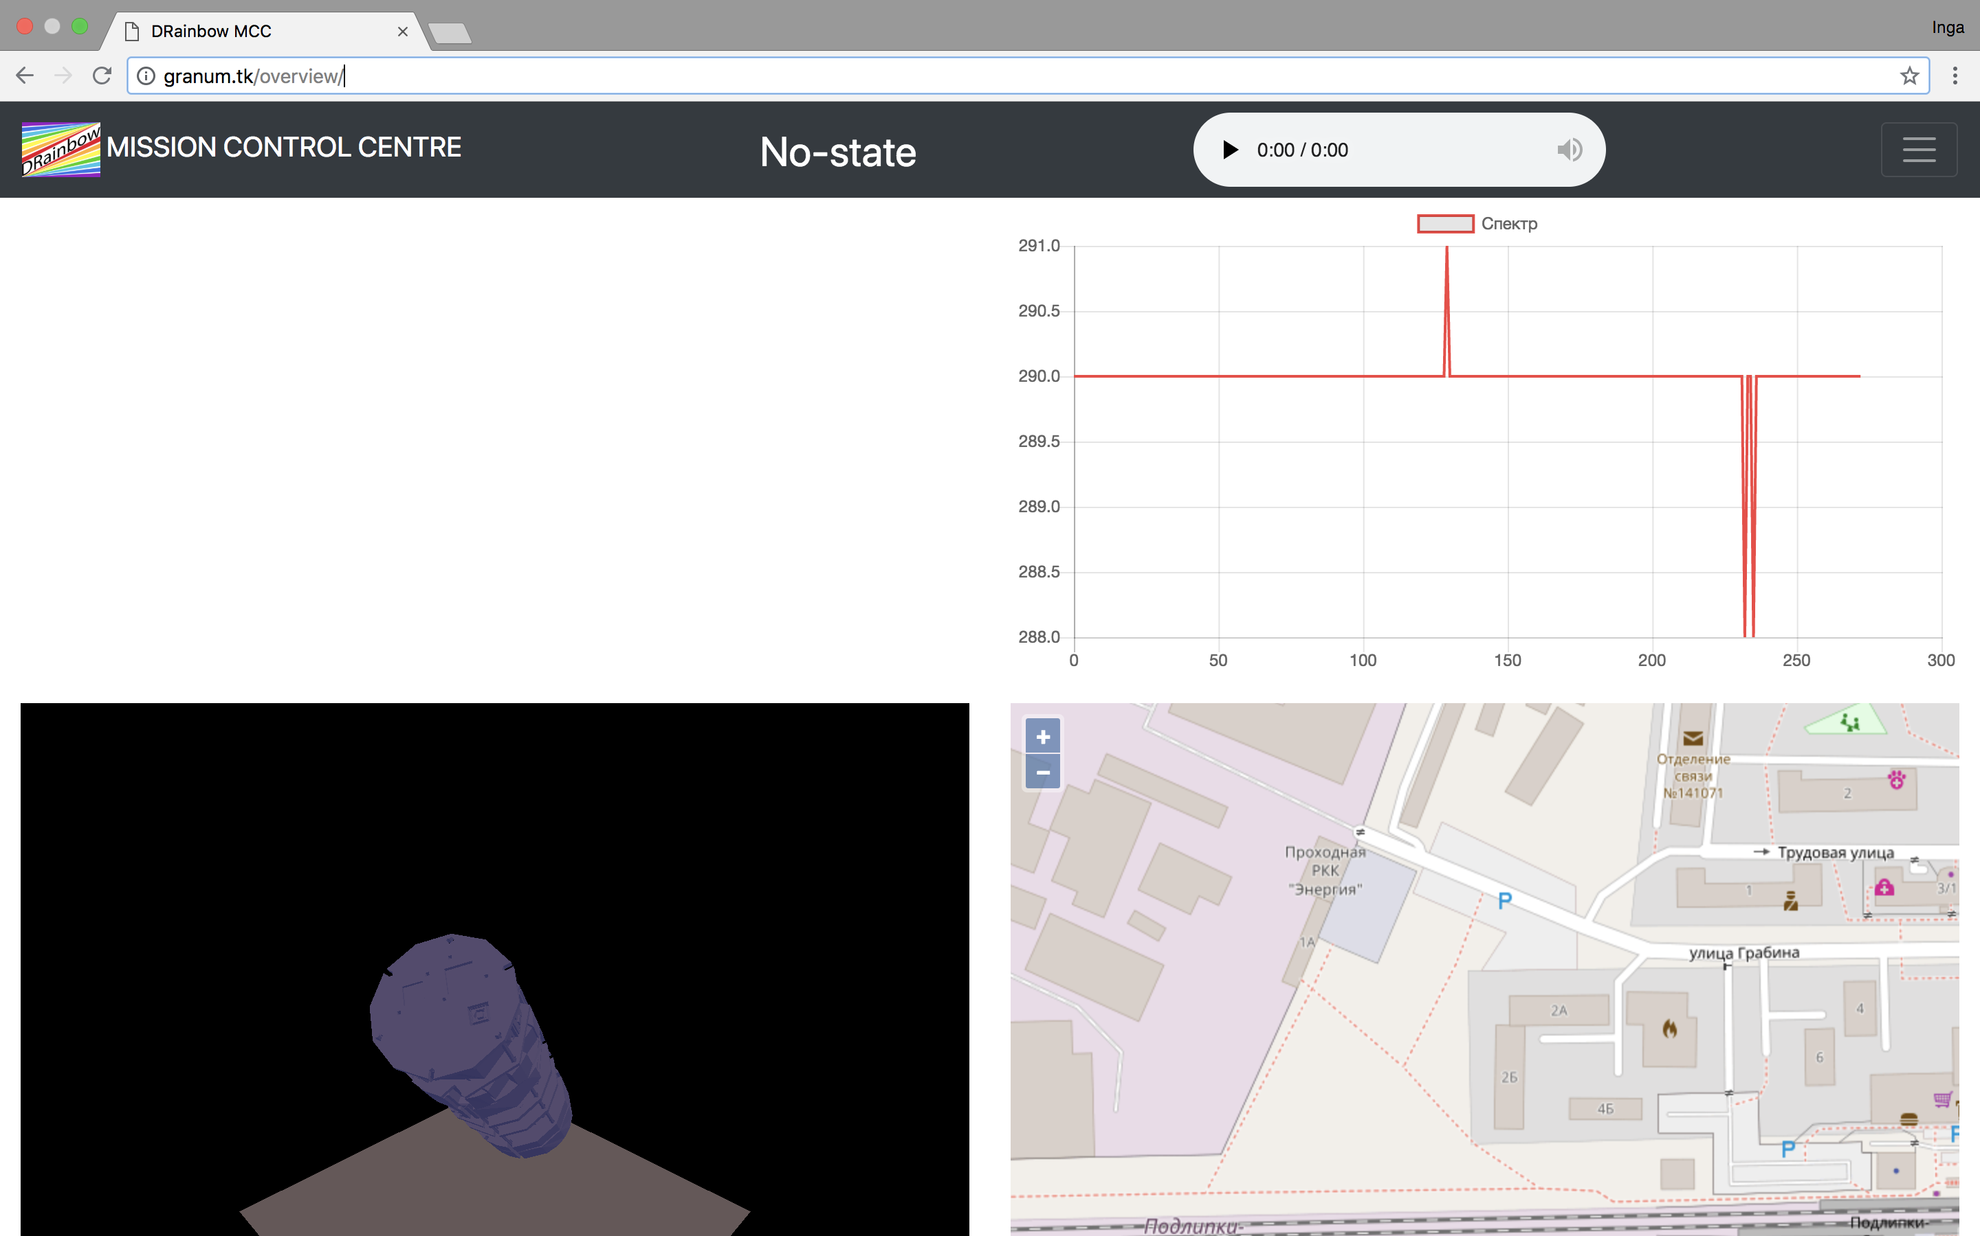
Наземная инфраструктура

Slide 18
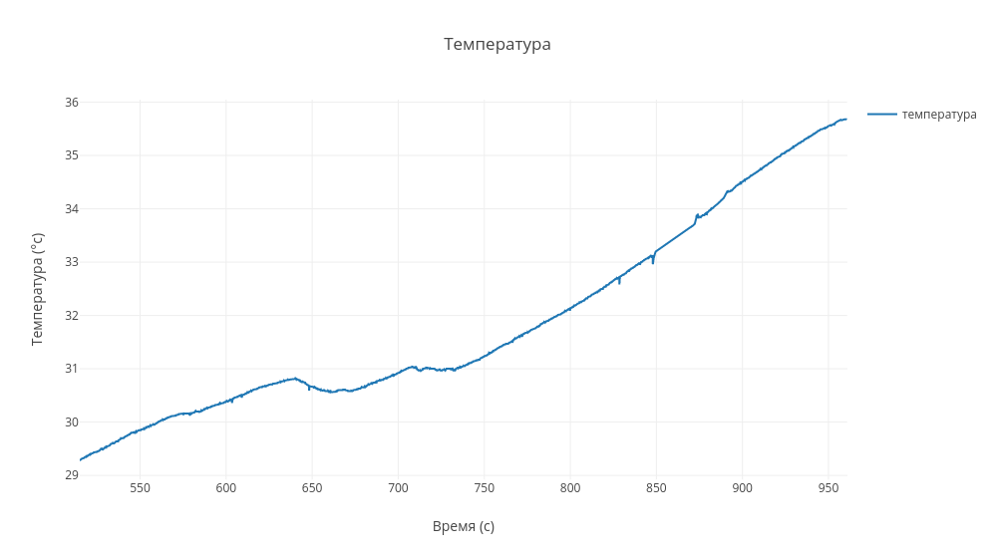
Основная миссия
Измерение температуры

Slide 19
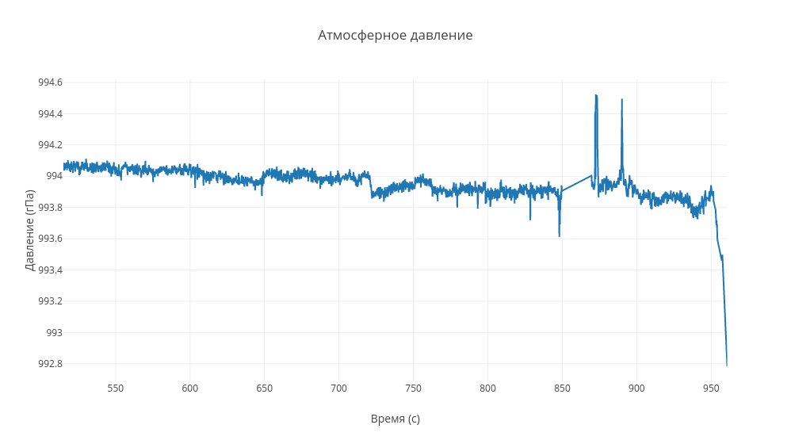
Основная миссия
Измерение давления

Slide 20
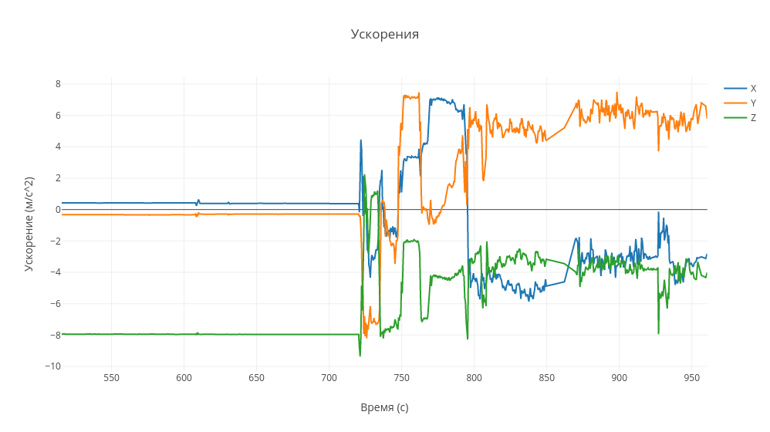
Основная миссия
Измерение ускорения

Slide 21
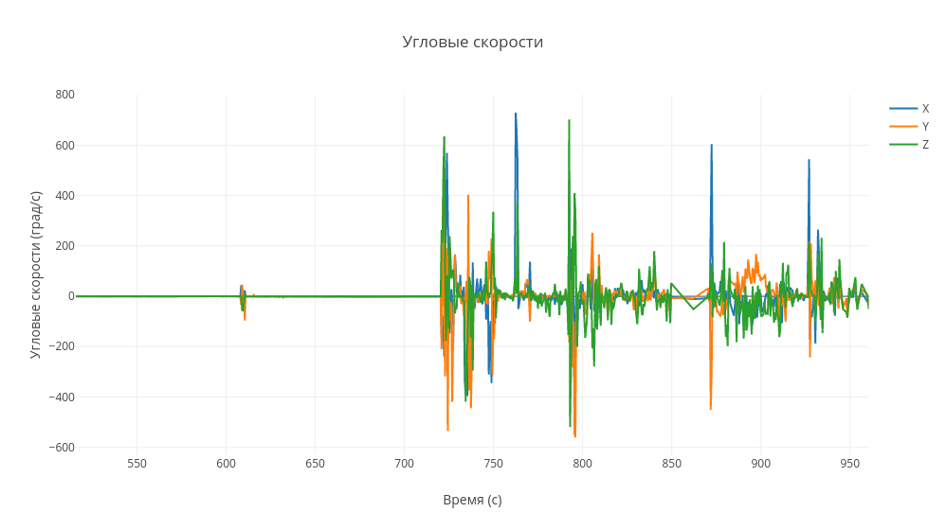
основная миссия
Измерение угловых скоростей

Slide 22
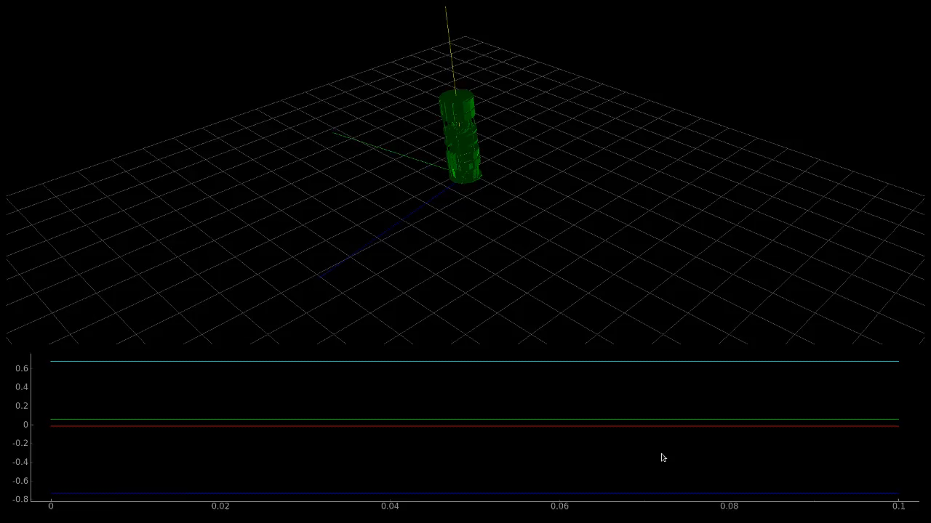
основная миссия
Фильтр Маджвика

Slide 23
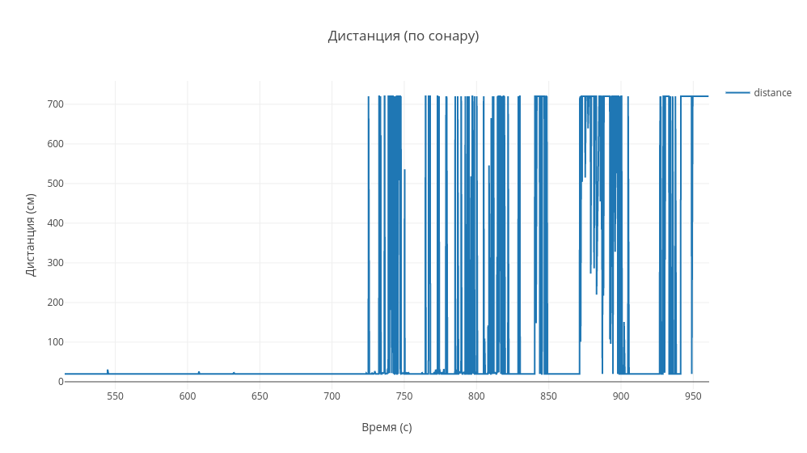
дополнительная миссия
Измерение расстояния до поверхности

Slide 24
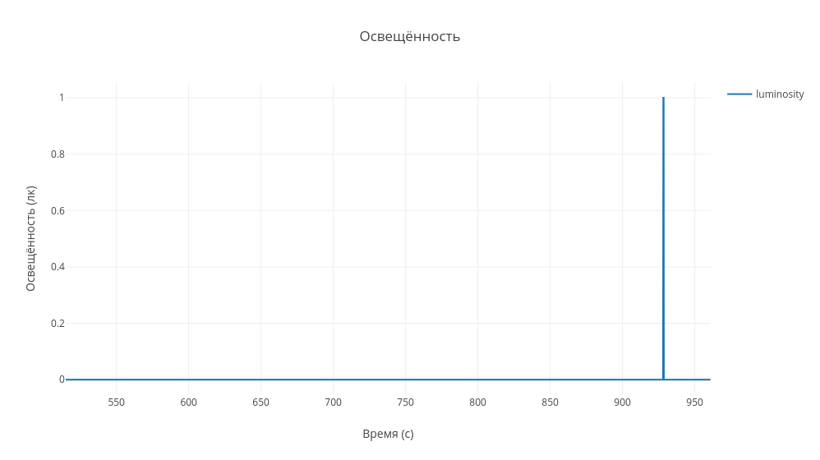
Дополнительная миссия
Измерение освещенности

Slide 25
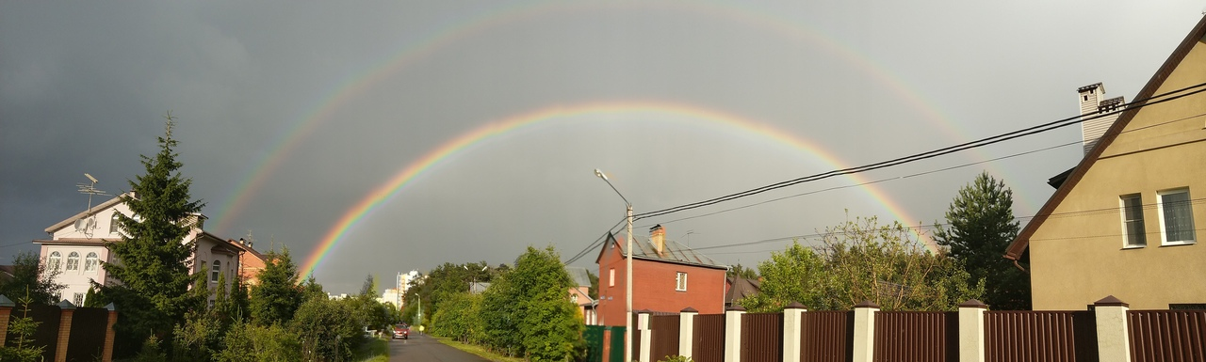
заключение

